Slide 1
МЛС АЛТАЙ
Один портал - безграничное количество возможностей!
МЛС – мировая тенденция работы риэлторского сообщества.
Многолетний опыт работы Системы в Москве, Санкт-Петербурге, Новосибирске, Самаре, Новгороде и десятках других городов России доказывает эффективность МЛС.

Slide 2
Мультилистинговая система – профессиональный подход
к вопросам недвижимости.
-Участники МЛС Алтай контролируют до 70% рынка риэлторских услуг в крае!
-Участники системы – только юридические лица, занятые оказанием услуг на рынке недвижимости.
-Учредители Системы - сертифицированные члены Союза риэлторов Барнаула и Алтая.
МЛС-АЛТАЙ

Slide 3
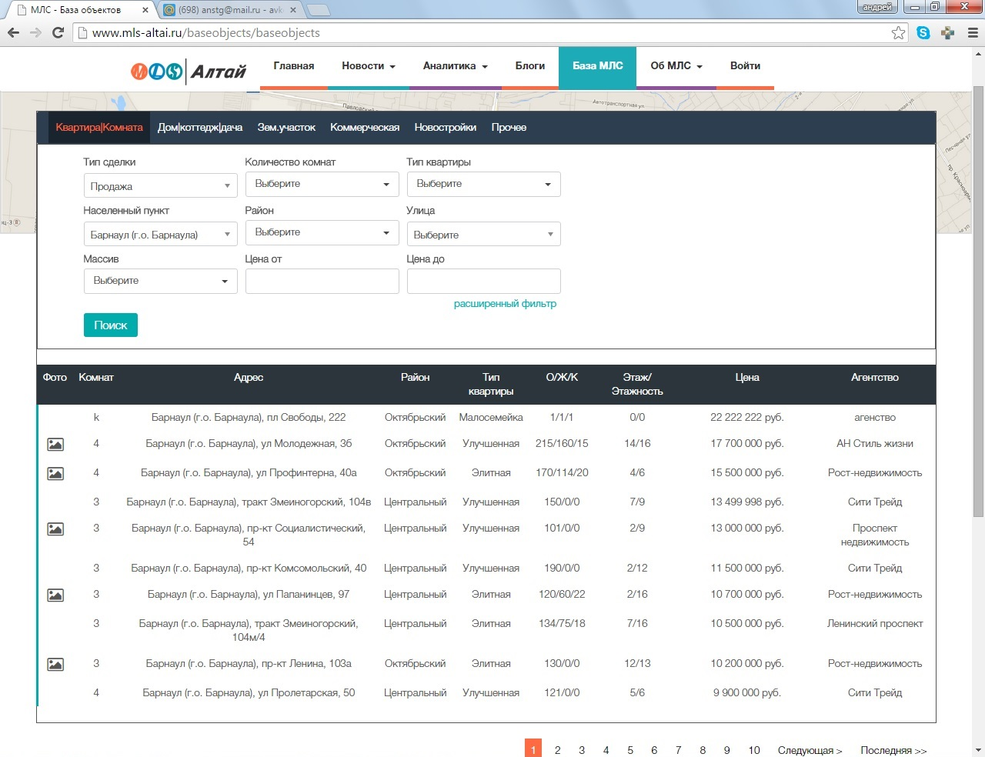
Что может покупатель?
-Отличная поисковая система по различным параметрам и категориям. (Новостройки, Коммерческая недвижимость, Этажность, Улица-Район, Количество комнат, Цена и пр.)
-Кто ищет – тот найдет. Агента!
Внешняя сторона сайта для просмотра объектов покупателями

Slide 4
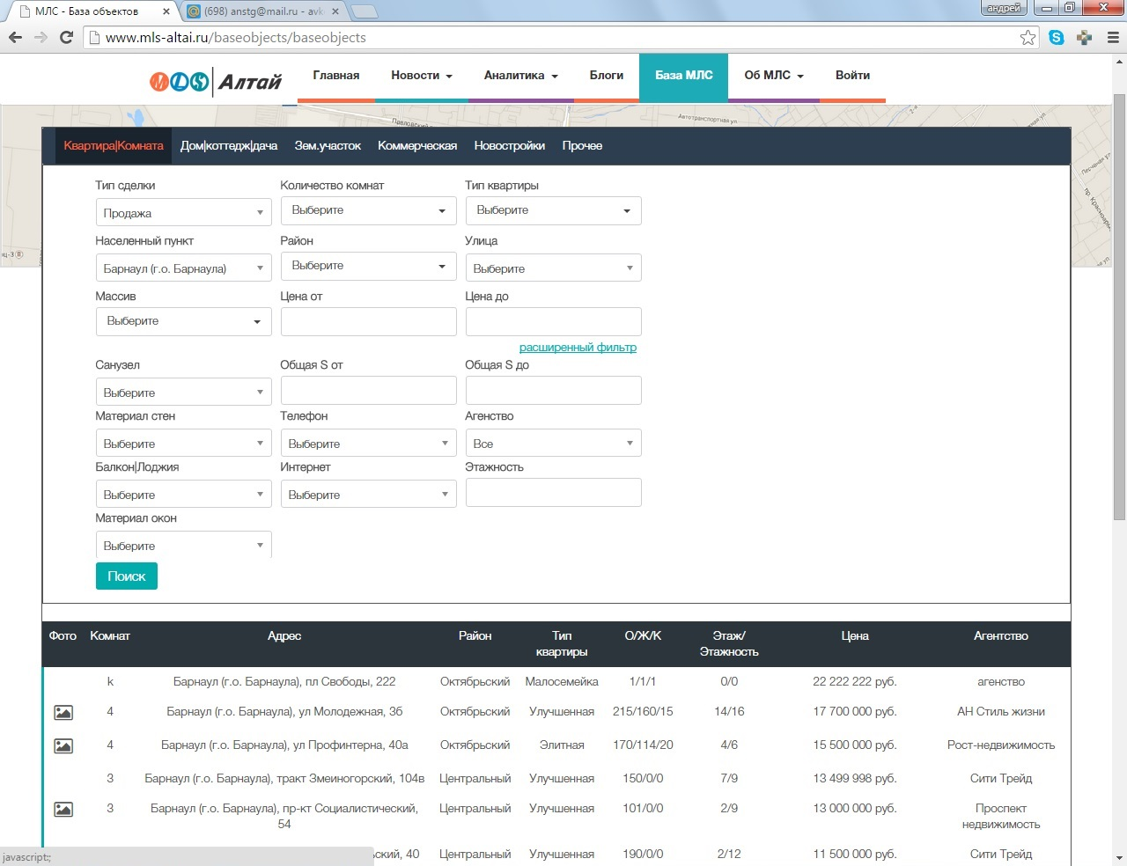
Фильтр поисковой системы.
-Задаем параметры – изучаем варианты.
-Сделки без «подводных камней».
-Вся информация об объектах достоверна и проверена.
Возможность подбора по расширенному фильтру

Slide 5
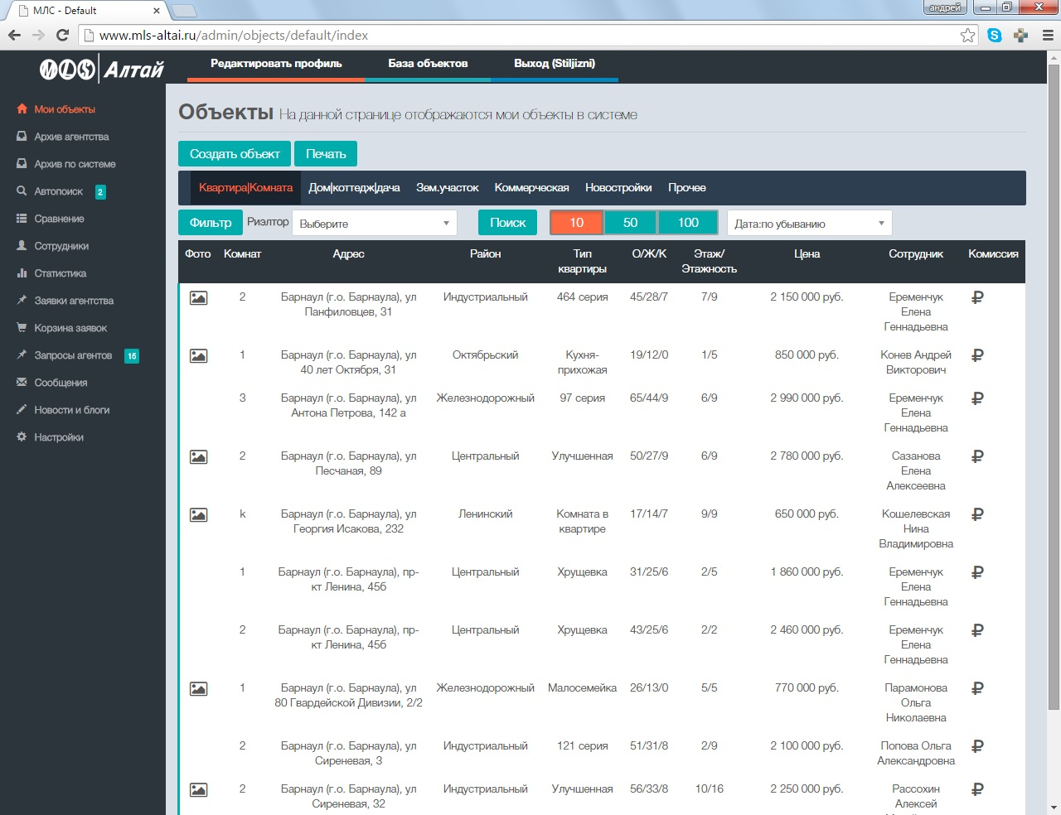
ОТЛИЧНЫЙ от других сайтов - МЛС АЛТАЙ! (http://mls-altai.ru/)
-Возможности руководителя – безграничны!
-Партнерские отношения на едином информационном поле.
Кабинет руководителя/администратора

Slide 6
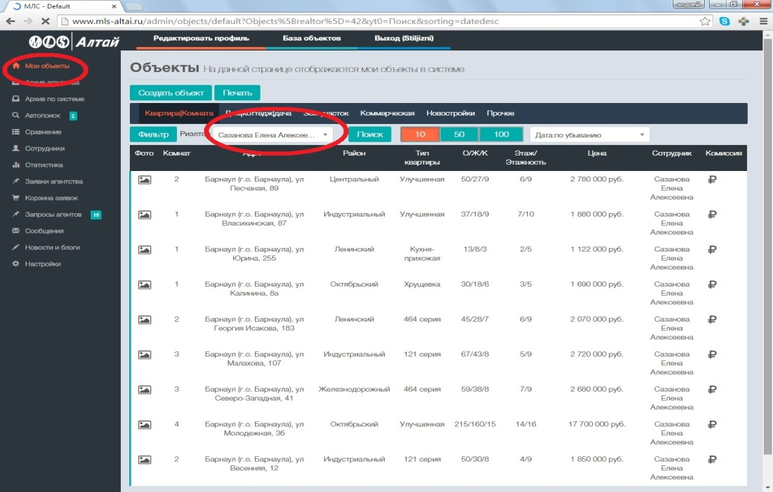
База агентства.
Возможность работать с объектами агентства
Вам доступна вся база объявлений агентства о продаже, покупке, найму жилья и коммерческой недвижимости.
Редактировать объект, удалить, разместить в топ и распечатать
-Объект можно редактировать, удалить, разместить в топ, распечатать.
-Только достоверная, проверенная информация по объектам недвижимости, ответственность за которую несут участники сообщества.

Slide 7
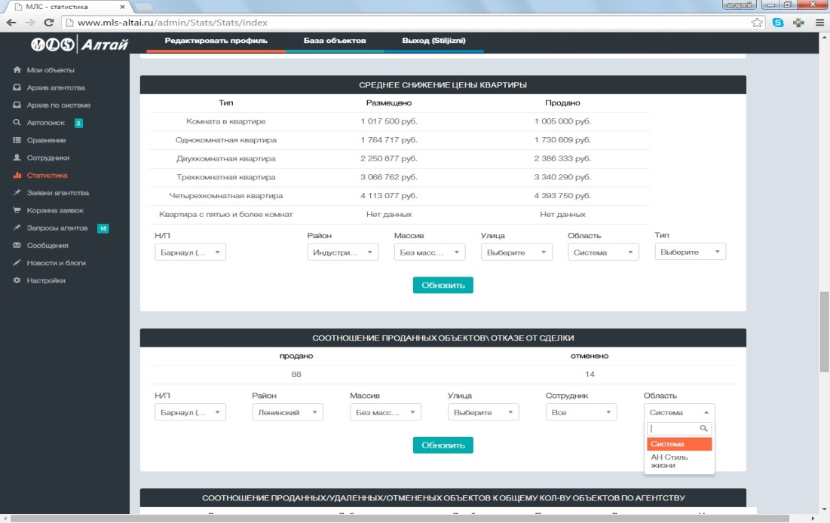
Контроль ведения бизнеса.
Статистика изменения стоимости объекта по агентству и по базе МЛС
-Руководители получают уникальную возможность контроля эффективности работы агентства, анализ продаж, состояние рынка, потребностей, колебание цен и пр.
История работы сотрудника с объектами в базе МЛС

Slide 8
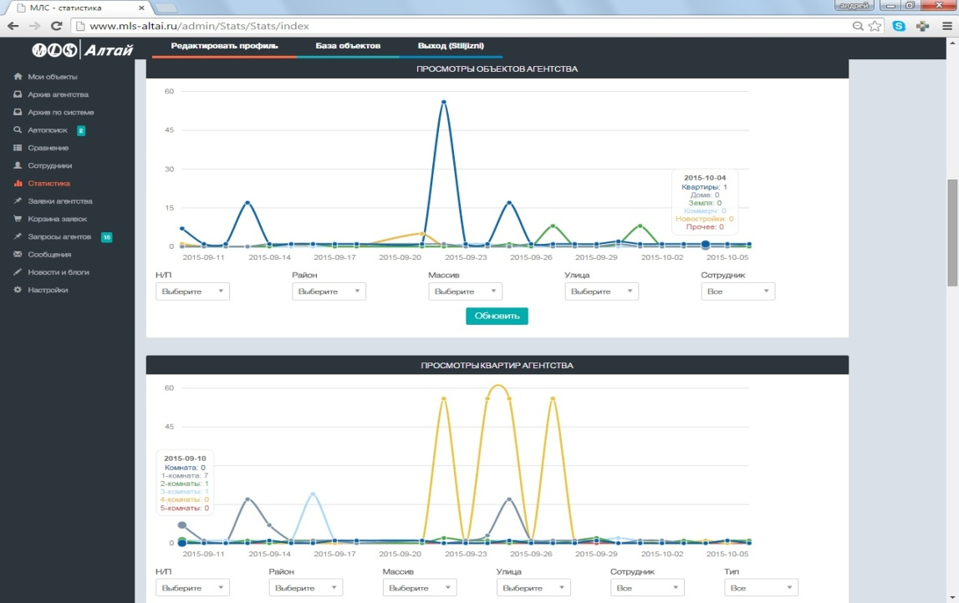
Контроль ведения бизнеса.
Статистика просмотра объектов по агентству и по базе МЛС
- Отсутствие дублирования объявлений в системе.
- Получение вознаграждения от партнеров за проданный ими «Ваш» объект.
Статистика посещения агентов, рейтинг агентств

Slide 9
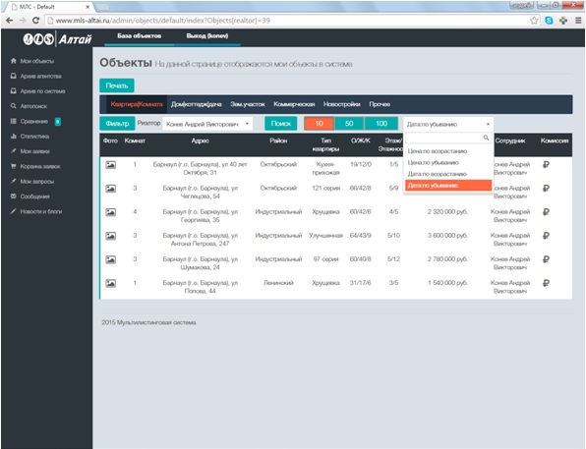
Как это работает? С чего начать?
Кабинет агента – возможность работать с объектами
- Абонент заключает договор с Исполнителем.
-Заполняет Анкету на подключение, обозначает контактное лицо или нескольких лиц, номера телефонов и адреса электронной почты.
-Оплачивает обозначенный в договоре вступительный взнос.
Возможность создать заявку на автоматический подбор варианта
-Создает собственный рабочий кабинет, получает от Администратора логин и пароль для собственного аккаунта.
-Возможность автоматического поиска.

Slide 10
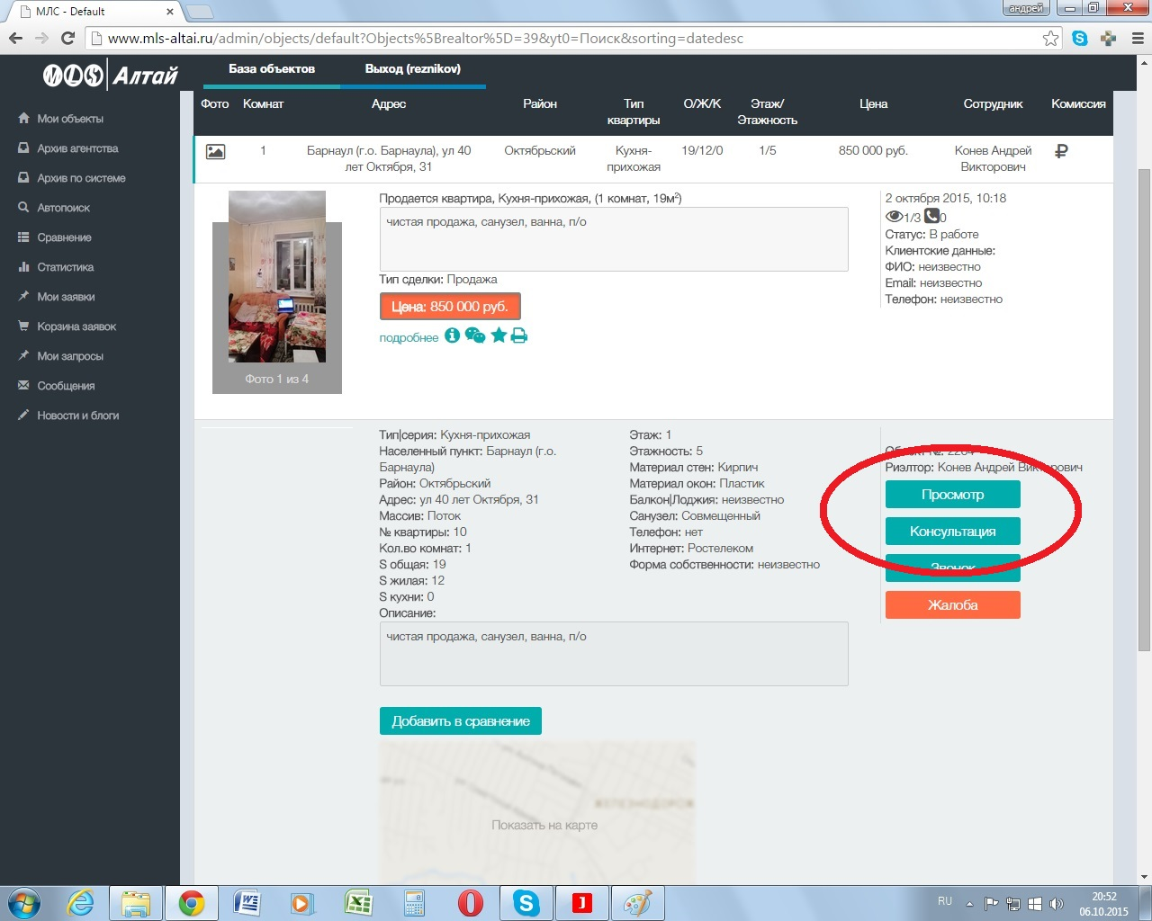
Выходим на сделку!
- Абонент размещает любое количество заявок на объекты на неограниченное время.
- Все объявления снабжены фотографиями и описанием объекта.
-Абонент следит за актуальностью «своих» объявлений.
-Абонент получает возможность оперативной связи с коллегами для заключения сделки по любому представленному в Системе объекту.
Назначить просмотр, заказать звонок, пожаловаться

Slide 11
МЛС – динамичная, живая система для круглосуточного on-line общения и эффективного бизнеса.
Карточка объекта с возможностью заказать просмотр, консультацию
-Возможность постоянных обновлений функционала.
-Расширение горизонтальных связей, привлечение заинтересованных структур – застройщиков, банков, страховых, регистрирующих, оценочных, экспертных организаций.
-Система гарантирует защищенность, конфиденциальность размещенной информации.
- В перспективе - возможность выхода на «объекты» коллег в партнерских системах МЛС в других регионах России.

Slide 12
МЛС Алтай – новое слово на рынке недвижимости региона.

